Slide 1
Отчёт
об исполнении бюджета
Ординского
муниципального округа
за 2023 год
12 апреля 2011 г.
докладчик – начальник управления финансов администрации Ординского муниципального округа И.Г. Жёлтышева

Slide 2
Отчет представлен во исполнение:
Статей 264.5, 264.6 Бюджетного Кодекса РФ
Статьи 48 Устава Ординского муниципального округа
Статьи 45 Положения о бюджетном процессе в Ординском муниципальном округе, утвержденного решением Думы Ординского муниципального округа от 14.10.2019 № 24

Slide 3
Изменения бюджета Ординского муниципального округа за 2023 год
от 16.02.2023 № 349
от 21.04.2023 № 355
от 27.10.2023 № 406
Решение
Думы ОМО
от 09.12.2022
№ 343
от 21.09.2023 № 402
от 15.06.2023 № 380
от 21.12.2023 № 415

Slide 4
Изменение доходов бюджета округа
Утверждённый первоначальный план
684 822,6
Утвержденные изменения
22 177,9
Уточнённый план
792 375,8
Изменения в соответствии со ст. 217 Бюджетного Кодекса РФ
85 375,3
тыс. руб.

Slide 5
Изменение расходов бюджета округа
Утверждённый первоначальный план
691 065,7
Утвержденные изменения
18 646,9
Уточнённый план
800 613,9
Изменения в соответствии со ст. 217 Бюджетного кодекса РФ
90 901,3
тыс. руб.

Slide 6
Причины изменений расходной части бюджета
тыс. руб.
109 548,2
84 975,2 средства краевого бюджета
4 830,7 остатки краевых средств 2022 г
14 867,8 дополнит. поступившие доходы
3 777,6 свободные остатки
695,4 дотация на поощрение муниц.управл.команд
401,5 от юридических и физических лиц
13,6%
3,4%
4,4%
0,6%
77,6%
0,4%

Slide 7
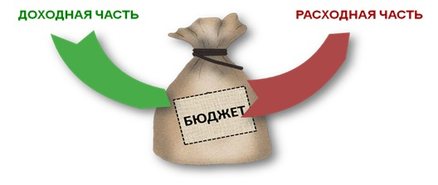
Основные параметры бюджета
тыс. руб.
 | План | Факт | % исполнения
Доходы | 792 375,8 | 793 875,4 | 100,2
Расходы | 800 613,9 | 798 258,0 | 99,7
Профицит (+) Дефицит (-) | -8 238,1 | -4 382,6 | х

Slide 8
Анализ поступления доходов
Млн.руб.
Кассовое исполнение расходов
99,7%
100,0%
99,5%

Slide 9
Структура доходов за 2023 год
Доходы округа 793 875,4 тыс. руб.
Налоговые и неналоговые доходы 21%
-165 269,6 т.р.
Налоговые доходы 50% - 82 443,7т.р.
Неналоговые доходы 50% - 82 825,8т.р.
Безвозмездные поступления 79% - 628 605,8 т.р.
Дотация 31% - 192 438,8т.р.
Субсидии, субвенции, ИМТ 69% - 433 167,0т.р.

Slide 10
Анализ поступления собственных доходов
тыс.руб.
 | Уточненный план | Поступило | Отклонение | %
НДФЛ | 50 200,0 | 55 063,6 | 4 863,6 | 109,7
Акцизы на нефтепродукты | 13 057,9 | 13 385,6 | 327,7 | 102,5
Налоги на совокупный доход | 1 946,0 | 1 678,9 | -267,1 | 86,3
Налоги на имущество | 10 001,1 | 10 279,6 | 278,6 | 102,8
Государственная пошлина | 1 944,0 | 2 036,0 | 92,0 | 104,7
Доходы от использования имущества | 71 512,5 | 71 603,3 | 90,8 | 100,1
Плата за негативное воздействие на окружающую среду | 407,8 | 407,8 | 0,0 | 100,0
Доходы от оказания платных услуг | 603,3 | 651,1 | 47,8
Доходы от продажи имущества и земельных участков | 3 693,1 | 3 867,4 | 174,3 | 104,7
Штрафы | 5 605,4 | 5 657,4 | 51,9 | 100,9
Прочие неналоговые доходы | 638,9 | 638,9 | 0,0 | 100,0
ИТОГО: | 159 610,0 | 165 269,6 | 5 659,6 | 103,6

Slide 11
Структура расходов бюджета за 2023 год
798 258
100%
Расходы бюджета на социальную сферу составляют 58,9% от объёма всех расходов.

Slide 12
Расходы бюджета
тыс.руб.
 | Уточненный план | Кассовые расходы | Невыполнение плана | % исполнения
Общегосударственные расходы | 91 481,7 | 91 219,2 | 262,5 | 99,7
Национальная оборона | 525,8 | 525,8 | 0,0 | 100,0
Национальная безопасность и правоохранительная деятельность | 14 454,7 | 14454,1 | 0,6 | 100,0
Национальная экономика | 84 687,4 | 84 677,5 | 9,9 | 99,99
Жилищно-коммунальное хозяйство | 136 653,8 | 136 464,9 | 188,9 | 99,9
Охрана окружающей среды | 154,5 | 154,5 | 0,0 | 100,0
Образование | 362 909,7 | 362 783,9 | 125,8 | 99,97
Культура, кинематография | 46 604,0 | 46 603,8 | 0,2 | 100,0
Социальная политика | 39 344,3 | 37 576,4 | 1 767,9 | 95,5
Физическая культура и спорт | 22 643,5 | 22 643,5 | 0,0 | 100,0
Средства массовой информации | 1 154,4 | 1 154,4 | 0,0 | 100,0
ИТОГО: | 800 613,9 | 798 257,9 | 2 356,0 | 99,7

Slide 13
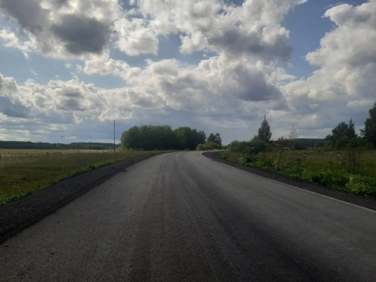
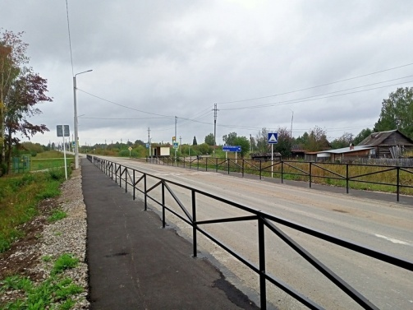
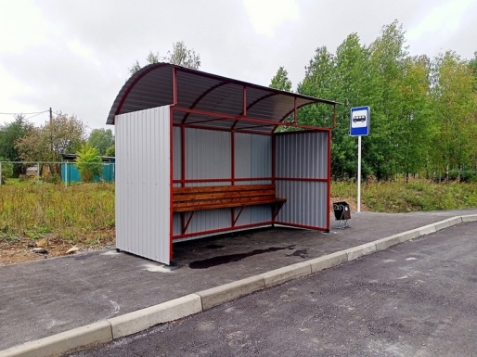
Дорожный фонд

Slide 14
Инвестиционные проекты
тыс. руб.
+ 44 927
52 796
7 869

Slide 15
Социальное обеспечение населения
12 970,3 т.р.
Строительство и приобретение жилых помещений для обеспечения жилыми помещениями детей-сирот
10 287,9 т.р.
Обеспечение мер социальной поддержки по оплате коммунальных услуг специалистам на селе (средства краевого бюджета)
7 907,7 т.р.
Приобретение жилья молодым семьям (средства федерального, краевого, местного бюджетов)
5 011,8 т.р.
Пенсия за выслугу лет муниципальным служащим (средства бюджета округа)
1 016,4 т.р.
Компенсация части родительской платы за содержание детей в детских садах (средства КБ)
201,4 т.р.
Предоставление социальных гарантий и льгот педагогическим работникам
175,9 т.р.
Обеспечение путёвками на санаторно-курортное лечение работников муниципальных учреждений

Slide 16
Субсидии юридическим лицам тыс. руб.

Slide 17
Расходы на содержание органов местного самоуправления
Всего – 64 410 тыс. руб., из них:
Краевые средства – 2 753 тыс. руб.
Федеральные средства – 1 181 тыс. руб.
Средства округа – 60 476 тыс. руб.
Норматив, установленный Постановлением Правительства Пермского края от 29.09.2022 № 811-п составляет 19,03% от собственных доходов бюджета 2023 года в сумме 68 071,9 тыс. руб.

Slide 18
Муниципальные программы
тыс.руб.
Наименование | Утверждено | Исполнено | %
Развитие инфраструктуры и сферы ЖКХ | 118 324,6 | 118 270,2 | 99,95
Развитие дорожного хозяйства | 71 263,4 | 71 263,4 | 100,0
Развитие социальной сферы | 21 673,7 | 21 053,8 | 97,1
Экономическое развитие | 4 210,8 | 4210,8 | 100,0
Развитие системы образования | 362 398,4 | 361 124,4 | 99,7
Развитие культуры, спорта и молодежной политики | 78 643,3 | 78 643,1 | 100,0
Комплексное развитие сельских территорий | 4 297,9 | 4 236,5 | 98,6
Управление земельными ресурсами и имуществом | 22 123,0 | 21 867,0 | 98,8
Обеспечение общественной безопасности | 14 989,7 | 14 989,1 | 100,0
Возрождение и развитие народных промыслов и ремёсел | 380,0 | 380,0 | 100,0
Развитие гражданского единства и гармонизация межнациональных отношений | 200,0 | 200,0 | 100,0
Всего по программам | 698 504,7 | 696 238,1 | 99,7

Slide 19
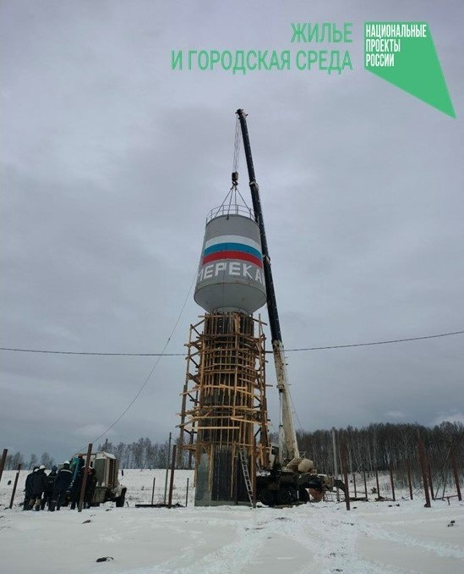
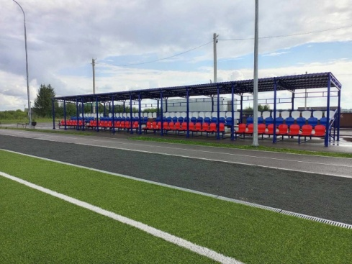
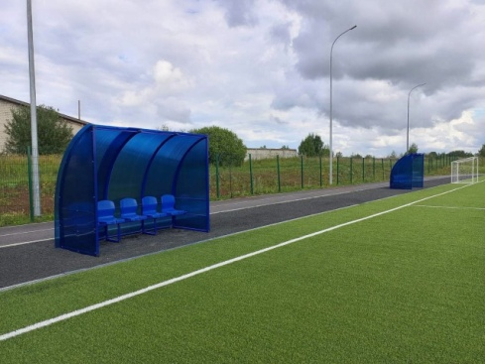
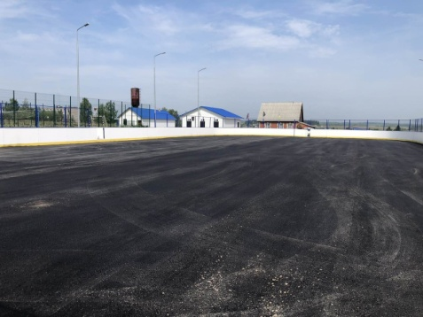
Федеральный проект «Чистая вода» Строительство сети водоснабжения д. Мерекаи Ординского муниципального округа в сумме 43 343,1 тыс.руб.
Устройство спортивных площадок и их оснащение
открытая спортивная площадка МБУ ФОК "Золотая Орда" с. Орда – 3 852,7 тыс.руб.;
открытая спортивная площадка МБУ ФОК "Золотая Орда" с. Ашап – 1 990,0 тыс.руб.;
открытая спортивная площадка МБОУ "Ашапская СОШ" филиал "Малоашапская ООШ" с. Малый Ашап – 3 340,0 тыс.руб.

Slide 20
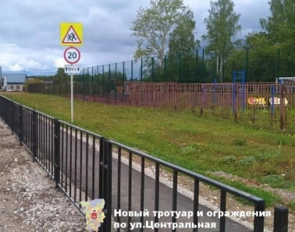
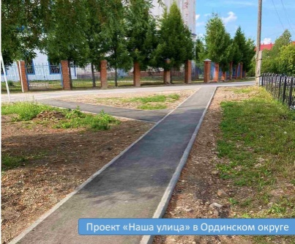
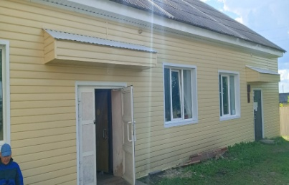
Реализация программы «Комфортный край»
ВСЕГО краевой бюджет и бюджет округа – 32 777,7тыс. руб. :
софинансирование 90% на 10%
Благоустройство пришкольных территорий муниципальных общеобразовательных учреждений – 18 400,0 тыс.руб.;
Устройство тротуара в с.Карьево - 3848,5 тыс.руб.;
Ремонт тротуаров в с. Орда по ул. Советская (от д. 13 до д. 116), по ул. Пугачева (от д. 13 по ул. Советская до д. 44 по ул. Пугачева) – 5 188,1 тыс.руб.;
Устройство уличного освещения в с. Малый Ашап – 2157,7 тыс.руб.;
софинансирование 75% на 25%
Ремонт здания МБУК "Ординский Дом культуры" (сельский клуб с. Вторые Ключики) – 2 783,4 тыс.руб.

Slide 21
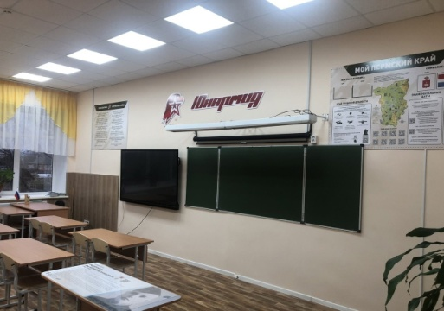
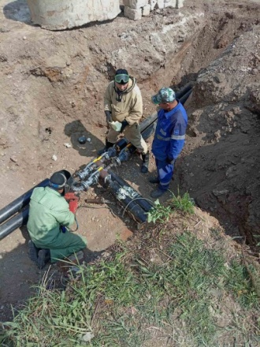
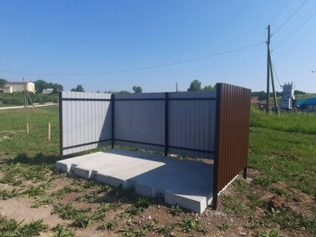
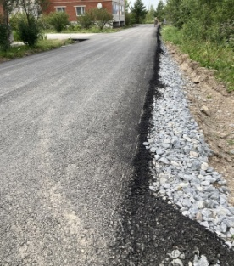
Реализация муниципальных программ, инвестиционных проектов и приоритетных региональных проектов в сумме 14 842,6 тыс. руб. (софинансирование 75% на 25%)
1 965,2 тыс. руб. - ремонт теплотрассы с.Орда;
2 104,3тыс. руб. - ремонт системы водоснабжения в с. Красный Ясыл;
5 742,3тыс. руб. - ремонт МБОУ «Ординская СОШ»;
4 324,1тыс. руб. - проведение капитального ремонта сетей водоснабжения с заменой водонапорной башни с. Орда, ул. Полевая;
706,7 тыс. руб. - изготовление ПСД на проведение капитального ремонта сетей водоснабжения с заменой водонапорной башни с. Орда, ул. Полевая
Мероприятия по МП «Комплексное развитие сельских территорий»
(софинансирование 70% на 30%)
- 809,1 тыс.руб. - устройство уличного освещения;
- 2 880,1 тыс.руб. - обустройство площадок накопления твердых коммунальных отходов;
- 608,7 тыс.руб. - ремонтно-восстановительные работы улично-дорожной сети с.Орда ул.Пролетарская от дома 6 до дома 10;

Slide 22
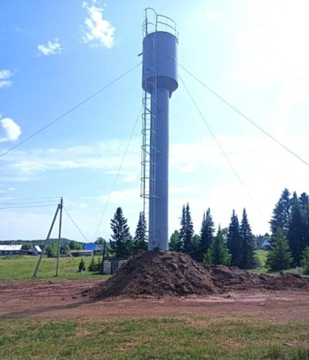
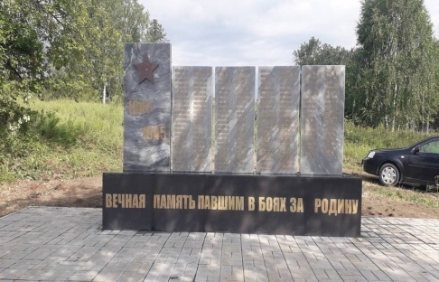
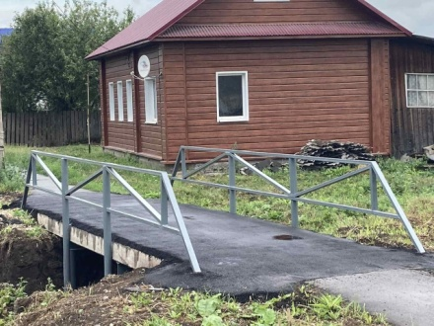
Проекты инициативного бюджетирования:
Наименование | Итого
ВСЕГО | 3 901,7
Ремонт водонапорной башни и водопровода в д. Михайловка | 1 446,8
Ремонт памятника воинам, погибшим в годы ВОВ в д. Шарынино и благоустройство территории вокруг него | 214,2
Ремонт памятника воинам, погибшим в годы ВОВ в с. Журавлево и благоустройство территории вокруг него | 300,0
Устройство детской площадки в с. Медянка по ул. Юбилейная | 587,0
Устройство детской площадки в с.Орда ул. Ивановка | 738,0
Устройство дорожно –тропиночной сети в с. Орда ул. Леонова –ул. Гагарина | 615,7

Slide 23
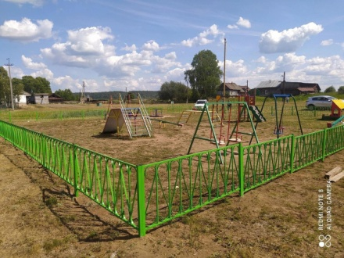
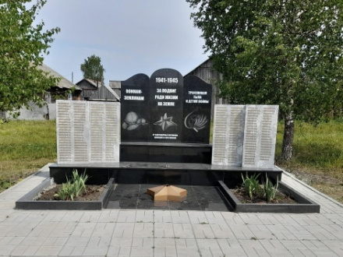
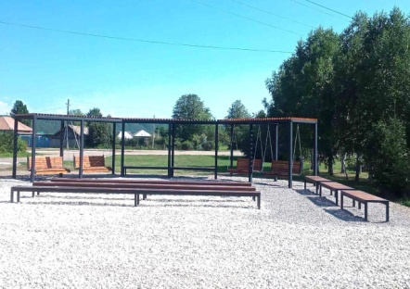
Проекты за счет средств самообложения:
Наименование | Итого
ВСЕГО | 2 662,8
Благоустройство детской площадки в д. Маринкино | 209,6
Установка мемориальных плит с именами участников ВОВ в с. Михино | 222,0
Устройство мест массового отдыха населения в д.Климиха | 210,6
Устройство мест массового отдыха населения в с. Красный Ясыл | 217,4
Устройство мест массового отдыха населения в с. Малый Ашап | 594,5
Устройство мест массового отдыха населения в с. Опачевка | 312,0
Устройство ограждения мест традиционного захоронения в д. Щелканка | 307,8
Устройство сквера для массового отдыха населения в с. Карьево | 588,8

